Slide 1


本节内容
18.将汇编还原成易语言源码
By：凉游浅笔深画眉 / NCK
视频提供：昆山爱达人信息技术有限公司
官网地址：www.bcdaren.com
联系QQ:1250121864
QQ交流群 ：49759272
联系电话：0512-57882866

Slide 2
By：凉游浅笔深画眉 / NCK
课堂回顾
1.给其他进程注入DLL创建窗口，最好不要在进程的主线程创建窗口(why？)
2.有什么办法解决上述问题？
3.文件注入，也叫文件合并、永久注入等
4.文件注入后的DLL如何提取出来
5.用C语言编写了对任意指令HOOK的程序
视频提供：昆山爱达人信息技术有限公司
官网地址：www.bcdaren.com
联系QQ:1250121864
QQ交流群 ：49759272
联系电话：0512-57882866

Slide 3
By：凉游浅笔深画眉 / NCK
历史渊源
在很久很久以前，8086十六位汇编的时候，8087就诞生了。
8087并不是和CPU一起的，它是一个单独的芯片，用来协助我们的处理器完成一些任务，比如浮点运算，他有自己的一套指令集，叫做浮点指令集。
后来处理器的开发人员发现，很多时候浮点运算都是和常规的非浮点运算混合执行的。于是从80486开始，X87FPU诞生了，它取代了8087协处理器，保留了浮点指令集。
https://blog.csdn.net/q_l_s/article/details/54909328

Slide 4
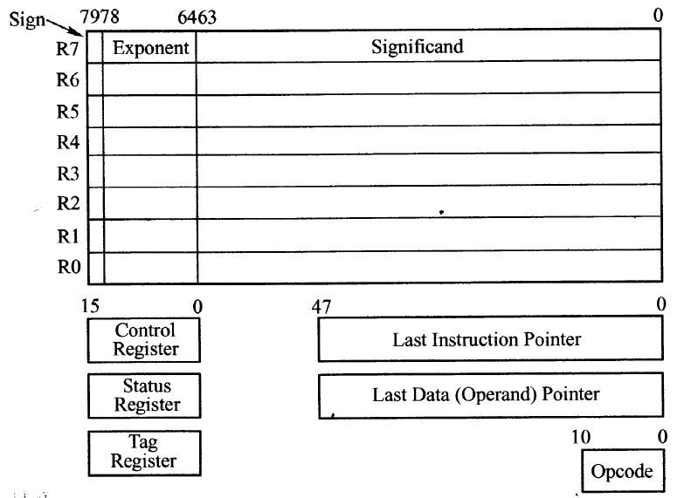
By：凉游浅笔深画眉 / NCK
x87FPU寄存器架构
8个80位数据寄存器
1个16位控制寄存器
1个16位状态寄存器
1个16位标志寄存器
1个最后指令地址寄存器
1个最后操作数寄存器
1个操作码寄存器

Slide 5
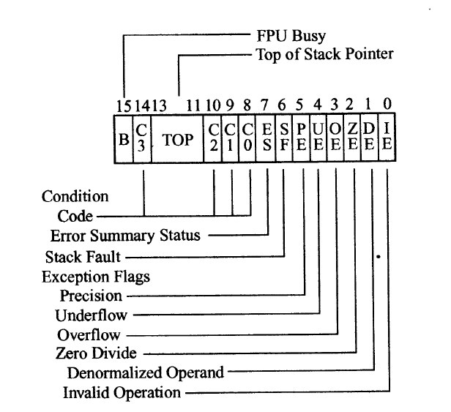
By：凉游浅笔深画眉 / NCK
x87FPU 状态寄存器
0 —— 非法操作异常
1 —— 非规格化操作数异常
2 —— 除数为0异常
3 —— 溢出标志异常
4 —— 下溢标志异常
5 —— 精度异常标志
6 —— 堆栈错误
7 —— 错误汇总状态
8 —— 条件代码位0（c0）
9 —— 条件代码位1（c1）
10 —— 条件代码位2 （c2）
11-13 —— 堆栈顶指针
14 —— 条件代码位3（c3）
15 —— 繁忙标志
这个寄存器是只读的。
只有一条指令与之有关
fstsw ax

Slide 6
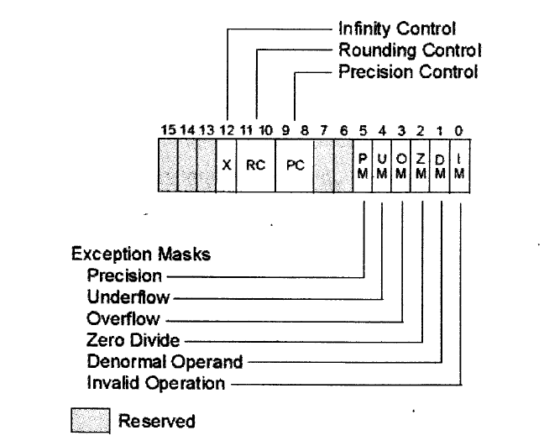
By：凉游浅笔深画眉 / NCK
x87FPU 控制寄存器
0 —— 非法操作异常掩码
1 —— 非法格式化异常掩码
2 —— 除数为0异常掩码
3 —— 溢出异常掩码
4 —— 下溢异常掩码
5 —— 精度异常亚曼
6-7 —— 保留
8-9 —— 精度控制（00单精度，01未使用，10双精度，11扩展精度）
10-11 —— 舍入控制（00舍入到最近，01向下舍入，10向上舍入，11向0舍入）
12 —— 无穷大控制
13–15 —— 保留

Slide 7
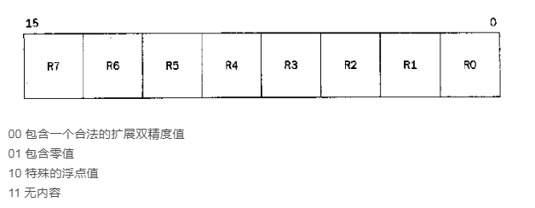
By：凉游浅笔深画眉 / NCK
x87FPU 标志寄存器

Slide 8
By：凉游浅笔深画眉 / NCK
1.fild(浮点压栈)
2.fstp(浮点出栈指令)
3.fld(浮点压栈)
区别？

Slide 9
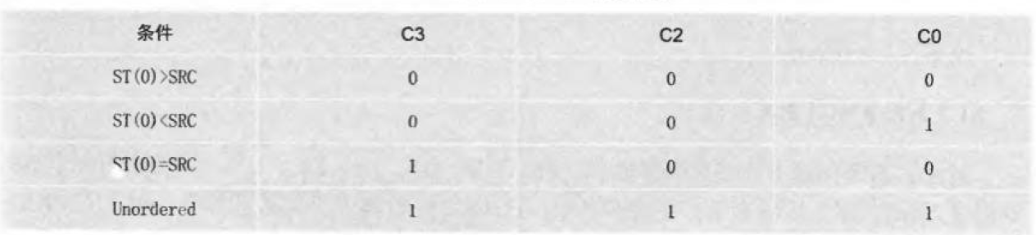
By：凉游浅笔深画眉 / NCK
FCOMP

Slide 10
By：凉游浅笔深画眉 / NCK
课后作业讲解
手动编写DLL，HOOK任意地址播放音乐

Slide 11
By：凉游浅笔深画眉 / NCK
初次认识易语言浮点寄存器运用

